Slide 1




SIMULACIÓN Y VISUALIZACIÓN DEL COMPORTAMIENTO DE ACCIONES DE EMPRESAS MEDIANTE CADENAS DE MARKOV
VIANEY MARAVILLA PÉREZ

Slide 2
PROBLEMAS A RESOLVER
Identificar y simular el comportamiento de las acciones de las empresas Oracle, Google, Facebook e Intel.
Visualizar en tiempo real el comportamiento de la simulación de las acciones.

Slide 3
OBEJTIVO GENERAL
Simular y visualizar el comportamiento de las acciones de las empresas utilizando cadenas de Markov y animaciones gráficas.

Slide 4

OBJETIVOS ESPECÍFICOS
1
Definir las matrices de transición para cada cadena de Markov que represente el comportamiento de las acciones
2
3
Crear instancias de la clase de MarkovChain con sus respectivas matrices de transición
Actualizar los precios de las acciones en cada iteración según el estado actual

Slide 5
APORTACIONES
1.-
2.-
3.-
Utilización de cadenas de Markov para modelar
Generación de datos simulados
Implementación visual gráfica

Slide 6

CADENAS DE MARKOV
ESTADO DEL ARTE
El uso de cadenas de Markov para modelar y simular el comportamiento de las acciones de empresas es un enfoque ampliamente utilizado en el campo de las finanzas y el análisis de mercado. Esta técnica se basa en la teoría de las cadenas de Markov, que es un proceso estocástico que se caracteriza por depender únicamente del estado actual y tener una propiedad de "memoria corta".

Slide 7


CÓDIGO

Slide 8
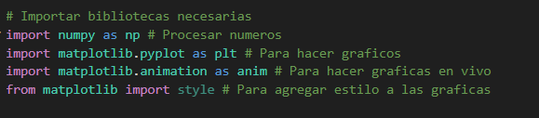
IMPORTACIÓN DE BIBLIOTECAS

Slide 9
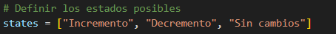
DEFINICIÓN DE ESTADOS

Slide 10
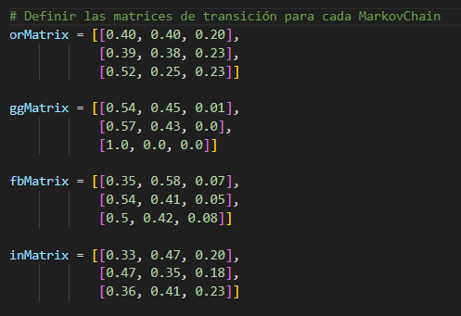

DEFINICIÓN DE MATRICES DE TRANSICIÓN

Slide 11
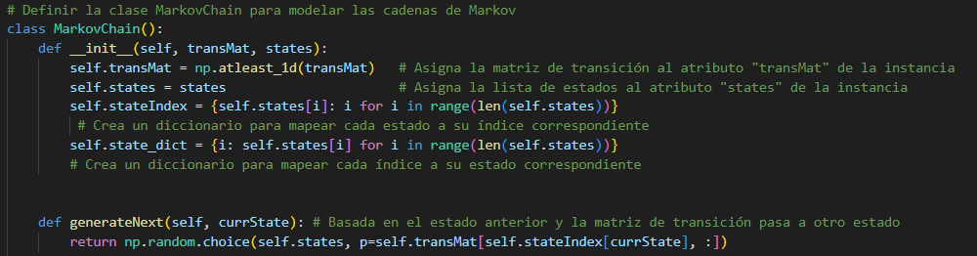
MARKVOCHAIN

Slide 12
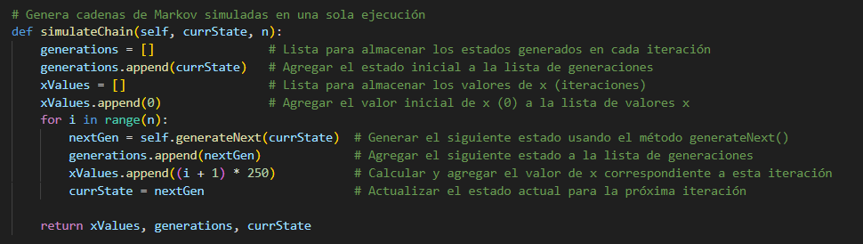
CADENAS EN UNA SOLA EJECUCIÓN

Slide 13
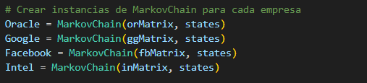
INSTANCIAS

Slide 14
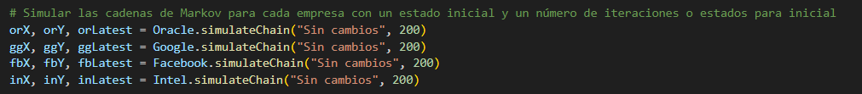
SIMULACIÓN

Slide 15
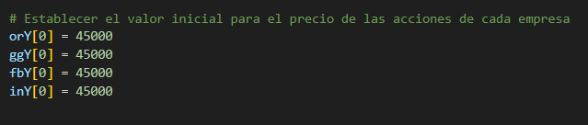
VALOR INICIAL

Slide 16
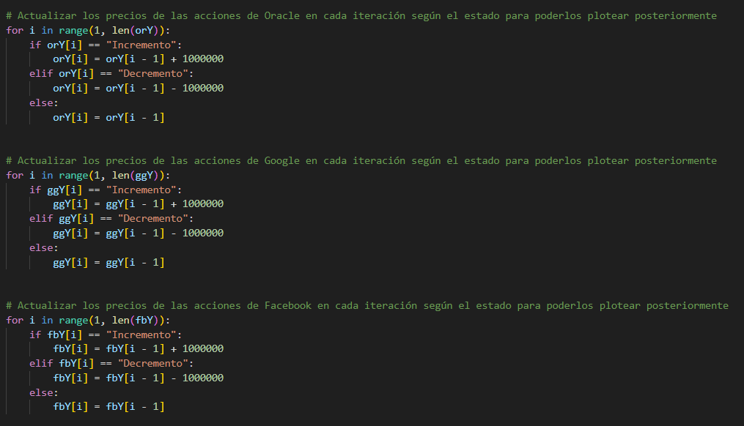
ACTUALIZACIÓN DE INSTANCIAS

Slide 17
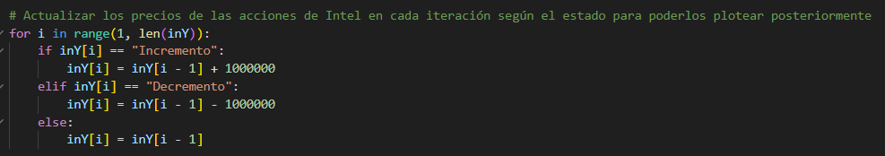

Slide 18
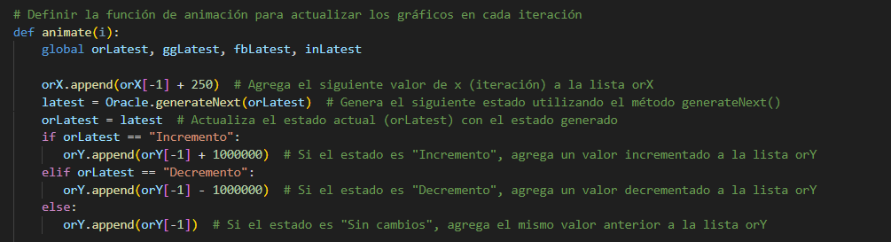
FUNCIÓN DE ANIMACIÓN

Slide 19
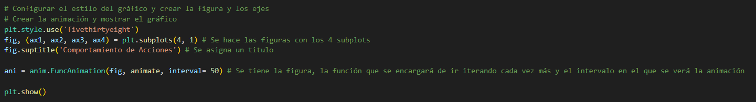
GRÁFICO

Slide 20
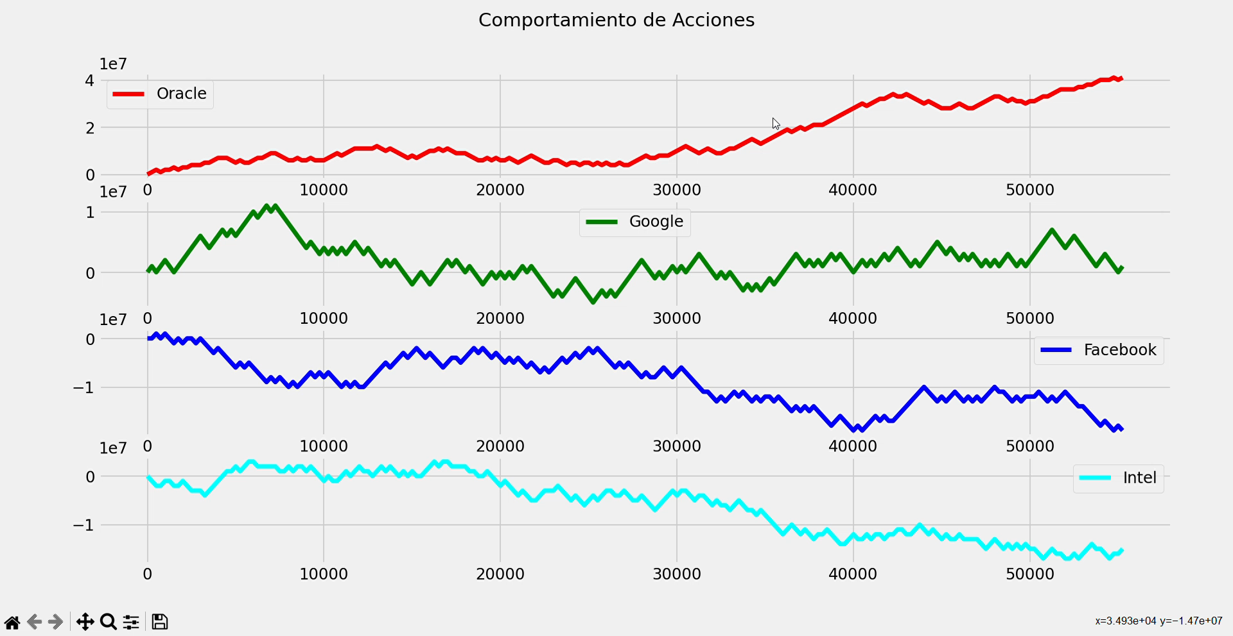
GRÁFICO

Slide 21
Gracias!
Does anyone have any questions?
addyouremail@freepik.com
+91 620 421 838
yourcompany.com
Please keep this slide for attribution

